Slide 1


Slide 2





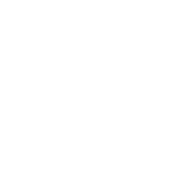
تعيين تلميذ(ة) للإجابة
توجيهات و شرح التعليمات
عرض فيديو
المرور بين الصفوف للمساعدة و تصحيح الإنجازات
عمل في ثنائيات
نهاية الشريط، المرور إلى الشريحة الموالية.

Slide 3

تنظيم حصص الأسبوع
اليوم 4 -
اليوم1 -
أنشطة اعتيادية (10د)
ورشة القراءة: استثمار النص (50د)
إملاء (25د)
أنشطة اعتيادية (10د)
معجم (25د)
ورشة الاستماع والتحدث (30د)
الكلمات البصرية+ القراءة المشتركة(20د)
اليوم 5 -
اليوم2 -
أنشطة اعتيادية (10د)
ورشة القراءة (40د)
الإنتاج الكتابي (35د)
أنشطة اعتيادية (10د)
ورشة الاستماع والتحدث 30د)
ورشة القراءة (45د)
اليوم 6 -
اليوم 3 -
أنشطة اعتيادية (10د)
ورشة القراءة: الطلاقة و الفهم (30د)
استماع و تحدث: توليف (15د)
الإنتاج الكتابي: (30د)
أنشطة اعتيادية (10د)
ورشة الاستماع والتحدث (30د)
ورشة القراءة (45د)
Révision
Lecture offerte

Slide 4



هيكلة حصة اليومِ
توظيف الكلمات البصرية
النص: لعبة جدتي
  قراءات فردية
  استثمار النص
التاء المربوطة والتاء المبسوطة

Slide 5


عند نهاية الحصة
على الأقل % 80 من المتعلمين سيكونون قادرين على:
توظيف الكلمات البصرية
استثمار النص القرائي "لعبة جدتي"؛
كتابة التاء في آخر الكلمات بشكل صحيح.

Slide 6



مرحبا بكم. سننطلق في حصة اللغة العربية.
اختــتام الحــصة
قراءة
استـماع وتحدث
افتتاح الحصة

Slide 7


ضعوا اللوحة والكراسة في القمطر.
اختــتام الحــصة
قراءة
استـماع وتحدث
افتتاح الحصة

Slide 8

افتتاح الحصة
- 01 نشاط اعتيادي
توظيف كلمات بصرية

Slide 9

سنتدرب اليوم على توظيف الكلمات البصرية. من يذكر بالكلمات البصرية لهذا الأسبوع؟
اختــتام الحــصة
إملاء
قراءة
افتتاح الحصة
أُوَظِّفُ ٱلْكَلِماتِ ٱلْبَصَرِيَّةَ

Slide 10

من يقرأ؟
اختــتام الحــصة
إملاء
قراءة
افتتاح الحصة
هَلّا
ما إِنْ
أَمّا إِذا
لَنْ
اَلَّذي
لا
نَحْوَ
عِنْدَما

Slide 11


خذوا ألواحكم.
اختــتام الحــصة
إملاء
قراءة
افتتاح الحصة

Slide 12

اقرؤا الجملة. ستكتبون الكلمة الناقصة انطلاقا من الكلمات المقترحة.
اختــتام الحــصة
إملاء
قراءة
افتتاح الحصة
هَلّا
ما إِنْ
أَمّا إِذا
لَنْ
اَلَّذي
لا
نَحْوَ
عِنْدَما
يَعودُ أَبي إِلى ٱلْبَيْتِ ............ يَنْتَهي مِنْ عَمَلِهِ.

Slide 13
من وجد الكلمة المناسبة لمعنى الجملة؟ ما رأيكم؟ - صححوا
اختــتام الحــصة
إملاء
قراءة
افتتاح الحصة
هَلّا
ما إِنْ
أَمّا إِذا
لَنْ
اَلَّذي
لا
نَحْوَ
عِنْدَما
يَعودُ أَبي إِلى ٱلْبَيْتِ عِنْدَما يَنْتَهي مِنْ عَمَلِهِ.

Slide 14
هذه جملة أخرى. اكتبوا الكلمة الناقصة انطلاقا من الكلمات المقترحة.
اختــتام الحــصة
إملاء
قراءة
افتتاح الحصة
هَلّا
ما إِنْ
أَمّا إِذا
لَنْ
اَلَّذي
لا
نَحْوَ
عِنْدَما
...........رَأَيْتُ ٱلْمُعَلِّمَةَ حَتّى أَلْقَيْتُ عَلَيْها ٱلتَّحِيَّةَ.

Slide 15
من وجد الكلمة المناسبة لمعنى الجملة؟ ما رأيك؟ ــــ صححوا.
اختــتام الحــصة
إملاء
قراءة
افتتاح الحصة
هَلّا
ما إِنْ
أَمّا إِذا
لَنْ
اَلَّذي
لا
نَحْوَ
عِنْدَما
ما إِنْ رَأَيْتُ ٱلْمُعَلِّمَةَ حَتّى أَلْقَيْتُ عَلَيْها ٱلتَّحِيَّةَ.

Slide 16
هذه جملة أخرى. اكتبوا الكلمة الناقصة انطلاقا من الكلمات المقترحة.
اختــتام الحــصة
إملاء
قراءة
افتتاح الحصة
هَلّا
ما إِنْ
أَمّا إِذا
لَنْ
اَلَّذي
لا
نَحْوَ
عِنْدَما
اَلْبَيْتُ ........ نَسْكُنُ فيهِ قَريبٌ مِنَ ٱلْمَدْرَسَةِ.

Slide 17
من وجد الكلمة المناسبة لمعنى الجملة؟ ما رأيكم؟ ـــ صححوا.
اختــتام الحــصة
إملاء
قراءة
افتتاح الحصة
هَلّا
ما إِنْ
أَمّا إِذا
لَنْ
اَلَّذي
لا
نَحْوَ
عِنْدَما
اَلْبَيْتُ ٱلَّذي نَسْكُنُ فيهِ قَريبٌ مِنَ ٱلْمَدْرَسَةِ.

Slide 18
هذه جملة أخرى. اكتبوا الكلمة الناقصة انطلاقا من الكلمات المقترحة.
اختــتام الحــصة
إملاء
قراءة
افتتاح الحصة
هَلّا
ما إِنْ
أَمّا إِذا
لَنْ
اَلَّذي
لا
نَحْوَ
عِنْدَما
تُحَلِّقُ ٱلطُّيورُ ...... ٱلْجَنوبِ في فَصْلِ ٱلشِّتاءِ.

Slide 19
من وجد الكلمة المناسبة لمعنى الجملة؟ ما رأيك؟ ــــ صححوا.
اختــتام الحــصة
إملاء
قراءة
افتتاح الحصة
هَلّا
ما إِنْ
أَمّا إِذا
لَنْ
اَلَّذي
لا
نَحْوَ
عِنْدَما
تُحَلِّقُ ٱلطُّيورُ نَحْوَ ٱلْجَنوبِ في فَصْلِ ٱلشِّتاءِ.

Slide 20

قراءة
02 - قراءة
لعبة جدتي :
  قراءات فردية (15د)
  استثمار النص (35د)

Slide 21

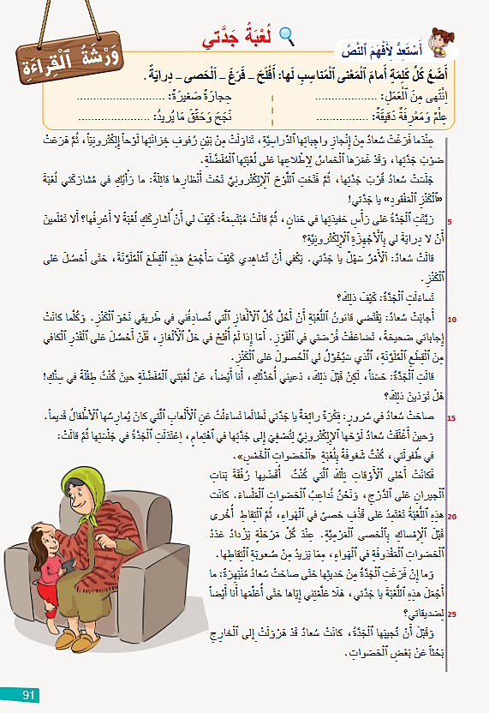
خذوا النص ص 91. نبدأ بتذكر معاني المفردات. ضعوا الكلمة المناسبة أمام كل تعريف.
اختــتام الحــصة
إمــــــــلاء
قـــــــراءة
افتتاح الحصة
ِ

Slide 22

سأعين من يقرأ قراءة معبرة. أنصتوا لقراءة زميلكم. في كل مرة يقرأ اسم شخصية ارفعوا يدكم.
اختــتام الحــصة
إمــــــــلاء
قـــــــراءة
افتتاح الحصة

Slide 23
ستعيدون قراءة النص؛ في هذه المرة كلما قرأ صديقكم كلمة لا تفهمونها ارفعوا أيديكم لنشرحها.
اختــتام الحــصة
إمــــــــلاء
قـــــــراءة
افتتاح الحصة

Slide 24
خذوا ص 93. ستستنتجون معلومات ضمنية في النص.
اختــتام الحــصة
إمــــــــلاء
قـــــــراءة
افتتاح الحصة
اِسْتِنْتاجُ مَعْلوماتٍ ضِمْنِيَّةٍ

Slide 25

ماذا نسمي المعلومات التي ترد في النص بشكل غير مباشر؟
اختــتام الحــصة
إمــــــــلاء
قـــــــراءة
افتتاح الحصة

Slide 26
نتذكر. من يقرأ؟
اختــتام الحــصة
إمــــــــلاء
قـــــــراءة
افتتاح الحصة
اَلْمَعْلوماتُ ٱلضِّمْنِيَّةُ أَوْ غَيْرُ ٱلصَّريحَةِ هِيَ مَعْلوماتٌ تَرِدُ في ٱلنَّصِّ بِشَكْلٍ غَيْرِ مُباشِرٍ عَلى ٱلْقارِئِ أَنْ يَسْتَنْتِجَها.

Slide 27
من يذكر بخطوات توظيف الكلمات المفاتيح لاستنتاج معلومات ضمنية في النص؟
اختــتام الحــصة
إمــــــــلاء
قـــــــراءة
افتتاح الحصة
خُطْواتُ ٱسْتِنْتاجِ مَعْلوماتٍ ضِمْنِيَّةٍ

Slide 28
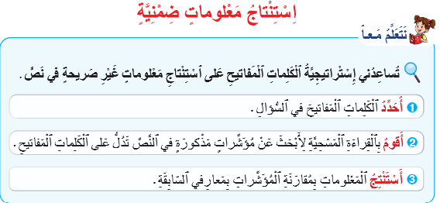
من يقرأ؟ انتبهوا جيدا.
اختــتام الحــصة
إمــــــــلاء
قـــــــراءة
افتتاح الحصة

Slide 29
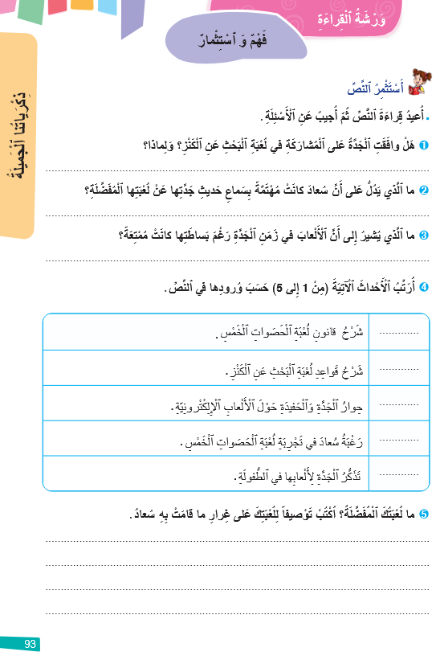
خذوا الصفحة 93. ستطبقون الإستراتيجية. من يقرأ التعليمة؟ من يقرأ الأسئلة؟ -أنجزوا.
اختــتام الحــصة
إمــــــــلاء
قـــــــراءة
افتتاح الحصة

Slide 30
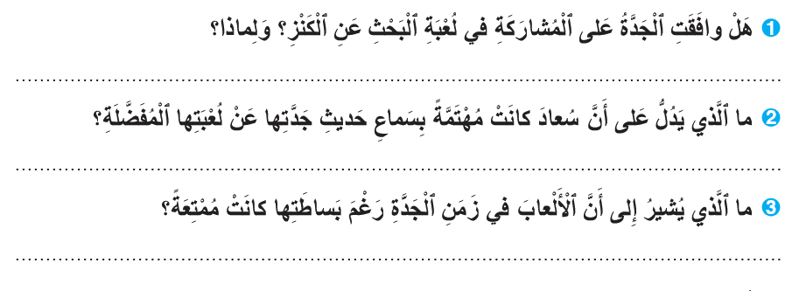
من يقرأ السؤال الأول؟ ما المطلوب بالضبط في السؤال؟
اختــتام الحــصة
إمــــــــلاء
قـــــــراءة
افتتاح الحصة

Slide 31
هل وردت الإجابة بشكل صريح في النص؟ ما العبارة الدالة على الجواب؟ - صححوا
اختــتام الحــصة
إمــــــــلاء
قـــــــراءة
افتتاح الحصة
نَعَمْ، لِأَنَّها تُحِبُّ حَفيدَتَها كَثيراً.

Slide 32
من يقرأ السؤال الثاني؟ من يجيب؟ ما المؤشر الذي يدل على ذلك في النص؟
اختــتام الحــصة
إمــــــــلاء
قـــــــراءة
افتتاح الحصة
نَعَمْ، لِأَنَّها تُحِبُ حَفيدَتَها كَثيراً.
ما يَدُلُّ عَلى ذلِكَ هُوَ الْعِبارَةُ: أَغْلَقَتْ سُعادُ لَوْحَها لِتُصْغِيَ لِجَدَّتِها بِٱهْتِمامٍ.

Slide 33
من يقرأ السؤال الثالث؟ من يجيب؟ هل أنتم متفقون؟
اختــتام الحــصة
إمــــــــلاء
قـــــــراءة
افتتاح الحصة
نَعَمْ، لِأَنَّها تُحِبُ حَفيدَتَها كَثيراً.
ما يَدُلُّ عَلى ذلِكَ هُوَ الْعِبارَةُ: أَغْلَقَتْ سُعادُ لَوْحَها لِتُصْغِيَ لِجَدَّتِها بِٱهْتِمامٍ.
ما يُشيرُ إِلى ذلِكَ هُوَ قَوْلُ ٱلْجَدَّةِ : ما أَحْلى ٱلْأَوْقاتَ ٱلَّتي كُنْتُ أَقْضيها رُفْقَةَ بَناتِ ٱلْجيرانِ عَلى ٱلدُّرْجِ، وَنَحْنُ نُداعِبُ ٱلْحَصَواتِ ٱلْمَلْساءَ.

Slide 34
نمر إلى السؤال الرابع. من يقرأ؟ - أنجزوا سأمر بين الصفوف. أمامكم 4 دقائق.
اختــتام الحــصة
إملاء
قراءة
افتتاح الحصة

Slide 35
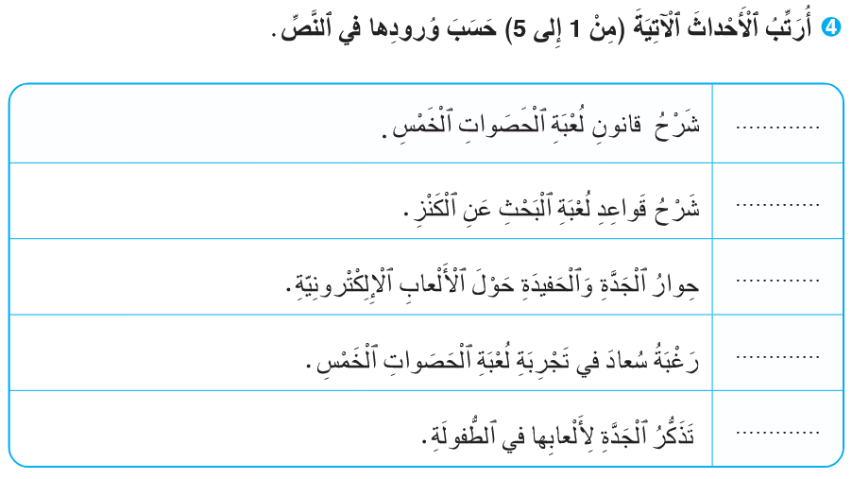
نصحح. ما الفكرة الأولى التي وردت في النص؟
اختــتام الحــصة
إملاء
قراءة
افتتاح الحصة
4
2
1
5
3

Slide 36

خذوا الواجب المنزلي. من كتب توصيفا للعبته المفضلة؟ سأستمع لكم.
اختــتام الحــصة
إملاء
قراءة
افتتاح الحصة
أَكْتُبُ فِقْرَةً أَصِفُ فيها لُعْبَتي ٱلْمُفَضَّلَةَ.

Slide 37
أنجزوا الآن التمرين الخامس. سأتنقل إليكم.
اختــتام الحــصة
إملاء
قراءة
افتتاح الحصة

Slide 38

فسحة قصيرة

Slide 39
لعبة الأضداد. ما ضد الكلمات التالية؟
اختــتام الحــصة
قراءة
استـماع وتحدث
افتتاح الحصة
هَاجَرَ ≠ ..........
أَفْلَحَ ≠ .................
دِرايَةٌ ≠ ...............

Slide 40
تأكدوا من أجوبتكم. من يريد أن يقدم كلمة وضدها؟
اختــتام الحــصة
قراءة
استـماع وتحدث
افتتاح الحصة
هَاجَرَ ≠ اِسْتَقَرَّ
أَفْلَحَ ≠ أَخْفَقَ، فَشِلَ
دِرايَةٌ ≠ جَهْلٌ

Slide 41
إملاء
01 - إملاء
التاء المربوطة والتاء المبسوطة

Slide 42
في حصة الإملاء سنواصل التدرب على كتابة التاء أواخر الكلمات بشكل صحيح.
اختــتام الحــصة
إمــــــــلاء
قـــــــراءة
افتتاح الحصة
اَلتّاءُ آخِرَ ٱلْكَلِمَةِ

Slide 43
نمر لقراءة الكلمات. المطلوب هو أن تقرأ مع الوقف على آخر الكلمة. سأعين الكلمة وأنت تقرأ. من يبدأ؟
اختــتام الحــصة
إمــــــــلاء
قـــــــراءة
افتتاح الحصة
صَلاةٌ
مَدْرَسَـــةٌ
بِنْتٌ
قَِصّـــةٌ
كَتَبَــتْ
جَلَسْـتُ

Slide 44
هذه كلمات تبتدئ بتاء مبسوطة. من يقرؤها؟ وهذه كلمات تنتهي بتاء مربوطة. من يقرأ؟
اختــتام الحــصة
إمــــــــلاء
قـــــــراءة
افتتاح الحصة
تاءٌ مَرْبوطَةٌ
ـــة - ة
تاءٌ مَبْسوطَةٌ
(ت)
قَِصَّـــةٌ
كَتَبَــتْ
مَدْرَسَـــةٌ
بِنْتٌ
صَلاةٌ
جَلَسْـتُ

Slide 45
هذا سؤال من يذكرنا بالإجابة عنه؟
اختــتام الحــصة
إمــــــــلاء
قـــــــراءة
افتتاح الحصة
كَيْفَ أَرْسُمُ ٱلتّاءَ بِشَكْلٍ صَحيحٍ آخِرَ ٱلْكَلِمَةِ؟

Slide 46
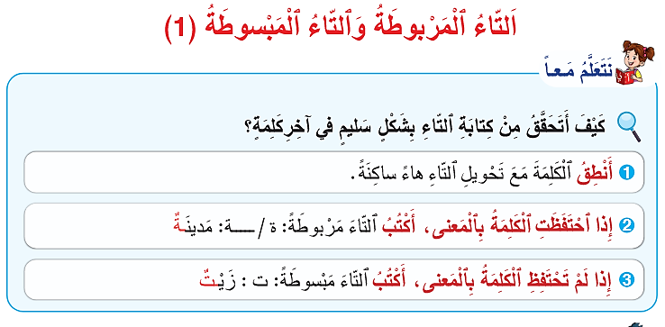
نتذكر خطوات كتابة التاء آخر الكلمة بشكل صحيح.
اختــتام الحــصة
إمــــــــلاء
قـــــــراءة
افتتاح الحصة

Slide 47
الآن، ستكتبون كلمات تنتهي بتاء. خذوا ألواحكم.
اختــتام الحــصة
إمــــــــلاء
قـــــــراءة
افتتاح الحصة

Slide 48
اكتبوا التاء بشكل صحيح في الكلمتين. ستبررون اختياراتكم.
اختــتام الحــصة
إمــــــــلاء
قـــــــراءة
افتتاح الحصة
ت - ــة - ة
لُعْبَـــ... ٱلْحَصَوا....

Slide 49
اكتبوا التاء بشكل صحيح في الكلمتين. ستبررون اختياراتكم.
اختــتام الحــصة
إمــــــــلاء
قـــــــراءة
افتتاح الحصة
ت - ــة - ة
اِنْبَهَرَ... ٱلْبِنْـــ....

Slide 50
والآن اكتبوا الجملة بشكل صحيح.
اختــتام الحــصة
إمــــــــلاء
قـــــــراءة
افتتاح الحصة
ت - ــة - ة
جِئْـــ... يَوْمَ السَّبْــ....

Slide 51
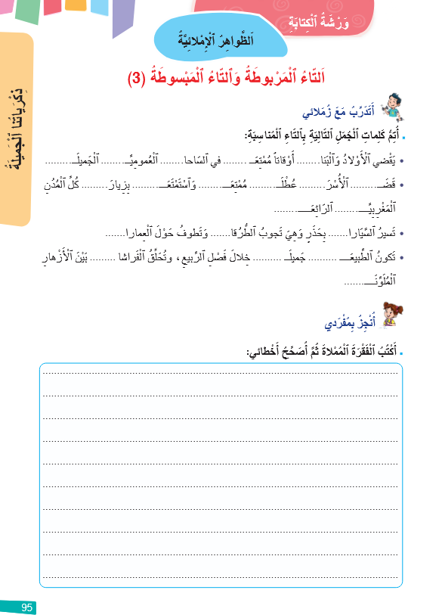
خذوا كراساتكم على الصفحة 95. ستواصلون التدرب على كتابة التاء آخر الكلمات بشكل ثنائي.
اختــتام الحــصة
إمــــــــلاء
قـــــــراءة
افتتاح الحصة

Slide 52

من يقرأ التعليمة؟ ـــ أنجزوا بشكل فردي (ثلاث دقائق).
اختــتام الحــصة
إمــــــــلاء
قـــــــراءة
افتتاح الحصة

Slide 53


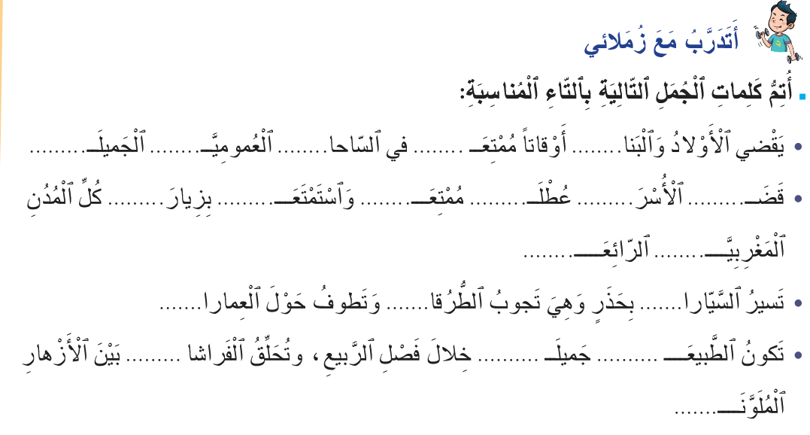
في ثنائيات وضح لزميلك كيف حددت نوع التاء في الكلمات. (دقيقة واحدة)
اختــتام الحــصة
إمــــــــلاء
قـــــــراءة
افتتاح الحصة

Slide 54
نصحح جملة جملة. من يتقاسم جوابه؟ من يمر لرسم التاء على السبورة؟ ـــ هل أنتم متفقون؟
اختــتام الحــصة
إمــــــــلاء
قـــــــراءة
افتتاح الحصة

Slide 55
انتبهوا للتصحيح.
اختــتام الحــصة
إمــــــــلاء
قـــــــراءة
افتتاح الحصة
ــةِ.
ــةِ
تِ
ــةً
تُ
ةِ
تْ
ــةً
ــةً
ةُ
تِ
ــةِ.
ــةِ
تِ.
تِ
تُ
تُ
ــةً
ــةُ
ــةِ.

Slide 56
الآن اكتبوا الفقرة التي سأمليها عليكم . انتبهوا لكتابة «التاء» آخر الكلمات ل "ال".
يملي الأستاذ الفقرة في الشريحة الموالية دون إظهارها.
اختــتام الحــصة
إمــــــــلاء
قـــــــراءة
افتتاح الحصة

Slide 57
انتبهوا للتصحيح.
اختــتام الحــصة
إمــــــــلاء
قـــــــراءة
افتتاح الحصة
ذَهَبْتُ مَعَ أُسْرَتي إِلى حَديقَةِ ٱلْحَيَواناتِ في يَوْمِ ٱلْعُطْلَةِ، فَرَأَيْتُ ٱلْأَسَدَ في قَفَصٍ كَبيرٍ، وَٱلزَّرافَةَ ٱلطَّويلَةَ تَأْكُلُ مِنْ شَجَرَةٍ عالِيَةٍ. ثُمَّ شاهَدْتُ عَرْضاً لِلفُقْمَةِ ٱلذَّكِيَّةِ. وَقَبْلَ ٱلْعَوْدَةِ، اِخْتَرْتُ سُلْحُفاةً خَشَبِيَّةً صَغيرَةً مِنْ مَرْكَزِ ٱلْهَدايا ٱلتَّذْكارِيَّةِ، وَعُدْتُ إِلى ٱلْبَيْتِ سَعيدةً بِهَذِهِ ٱلرِّحْلَةِ ٱلْمُمْتِعَةِ.

Slide 58
اختــتام الحــصة
اختــتام الحــصة
إمــــــــلاء
قـــــــراءة
افتتاح الحصة
ماذا تعلمت اليوم؟

Slide 59
أسجل النشاط التالي لأنجزه في المنزل.
اختــتام الحــصة
إملاء
قراءة
افتتاح الحصة
1- أَقْرَأُ النَّصَّ جَيِّداً؛
2- أَضَعُ خَطّاً تَحْتَ الْأَفْعالِ في الْفِقْرَةِ الْأولى.

Slide 60

في الختام من يذكرنا بأهم العناصر التي تعلمناها خلال حصة اليوم؟
اختــتام الحــصة
قراءة
استـماع وتحدث
افتتاح الحصة
تَدَرَّبْتُ في حِصَّةِ ٱلْقِراءَةِ عَلى .............................................
أَمّا في حِصَّةِ ٱلْإِمْلاءِ فَتَدَرَّبْتُ عَلى .......................................
بِٱسْتِعْمالِ حيلَةٍ هِيَ: .........................................................

Slide 61


Slide 62
بناء على إنجازات المتعلمين خلال الممارسة المستقلة
ما تقديرك لنسبة التحكم في هدف الدرس؟
تسجل النسبة على صفحة اليوم من مذكرة الأستاذ.

